Slide 1

ANALISIS DE REGRESIÓN EN JULIA PREDICCIÓN DE VENTAS PARA UN VIDEOJUEGO EN NORTE AMÉRICA

Slide 2
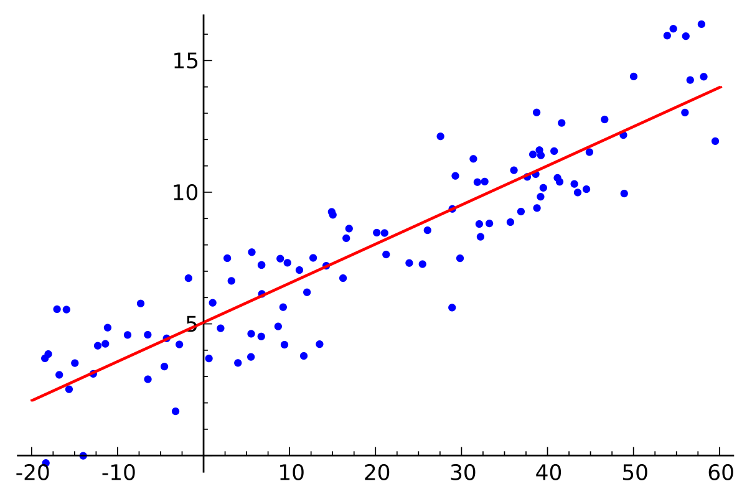
Project analysis slide 2
LA REGRESIÓN LINEAL
La regresión lineal busca encontrar una línea recta que se adapte lo mejor posible a los datos. Este modelo "aprenderá" de datos de entrenamiento, y podrá hacer predicciones de datos que no conozca

Slide 3



Project analysis slide 2
MÉTODOS DE REGULARIZACIÓN
En ocasiones tenemos que regularizar los datos para evitar overfitting. Overfitting se puede interpretar como que el modelo "memoriza" los datos de entrenamiento en lugar de "generalizar" los patrones
Ridge Regression
Lasso Regression
Elastic Net
$$\frac{1}{N}{\left\|y−Xβ\right\|}_{2}^{2}+λ{\left\|β\right\|}_{2}^{2}$$
$$\frac{1}{N}{\left\|y−Xβ\right\|}_{2}^{2}+λ{\left\|β\right\|}_{2}$$
$${\left\|y−Xβ\right\|}^{2}+λ_{2}{\left\|β\right\|}^{2}+λ_{1}{\left\|β\right\|}_{1}$$
Reduce el valor de las características poco relevantes.
Elimina las características que no influyen mucho en el cálculo.
Es una combinación de Ridge y Lasso.

Slide 4




Project analysis slide 2
PREDICCIÓN DE VENTAS PARA UN
VIDEOJUEGO EN NORTE AMÉRICA
El objetivo es predecir las ventas de un videojuego en Norte América, según ciertas características.
EU_sales (Europe)
User Score
Other sales

Slide 5
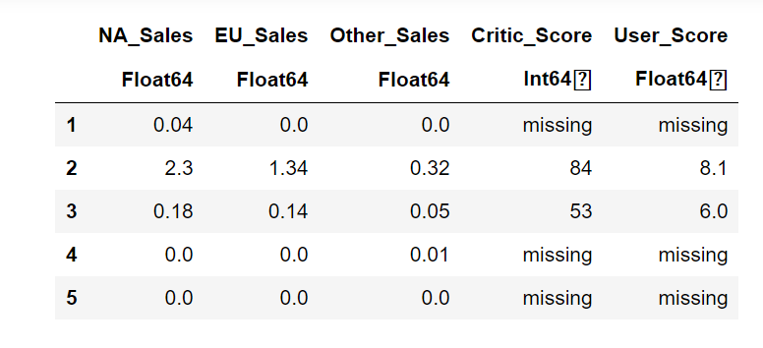

Project analysis slide 2
INGENIERÍA DE DATOS
Antes de alimentar nuestro algoritmo con datos, necesitamos que los datos estén en la forma que queremos. En el mundo real, existen campos faltantes, datos basura, instancias corruptas, outliers, etcétera.
La labor de la ingeniería de datos es organizar y limpiar los datos para que puedan ser usados por los algoritmos.

Slide 6

¡GRACIAS!
$${KFAB Solutions}^{\text{®}}$$

